Slide 1
ANNE BABA TUTUMLARI
KASTAMONU İL MİLLİ EĞİTİM
MÜDÜRLÜĞÜ

Slide 2
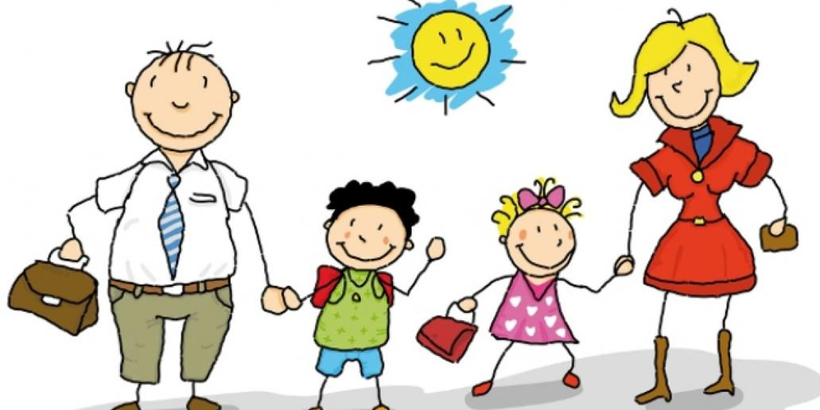
Bir çocuk için annesi ve babası dünyayı temsil eder.Çocuk, anne ve babası nasıl davranıyorsa, dünyadaki herkesin de aynı şekilde davranacağını düşünür.
M.SCOTT PECK

Slide 3
1.BASKICI VE OTORITER TUTUM
2.TAVİZKAR VE GEVŞEK TUTUM
3.AŞIRI KORUYUCU TUTUM
4.TUTARSIZ VE KARARSIZ TUTUM
5MÜKEMMELİYETÇİ TUTUM
6.DEMOKRATİK TUTUM
TUTUMLAR

Slide 4
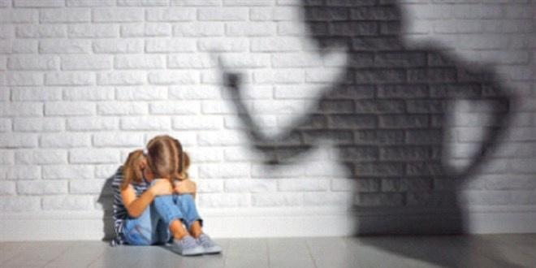
BASKICI VE OTORİTER TUTUM
“Ben anneyim, ben babayım ben ne dersem o olur”

Slide 5
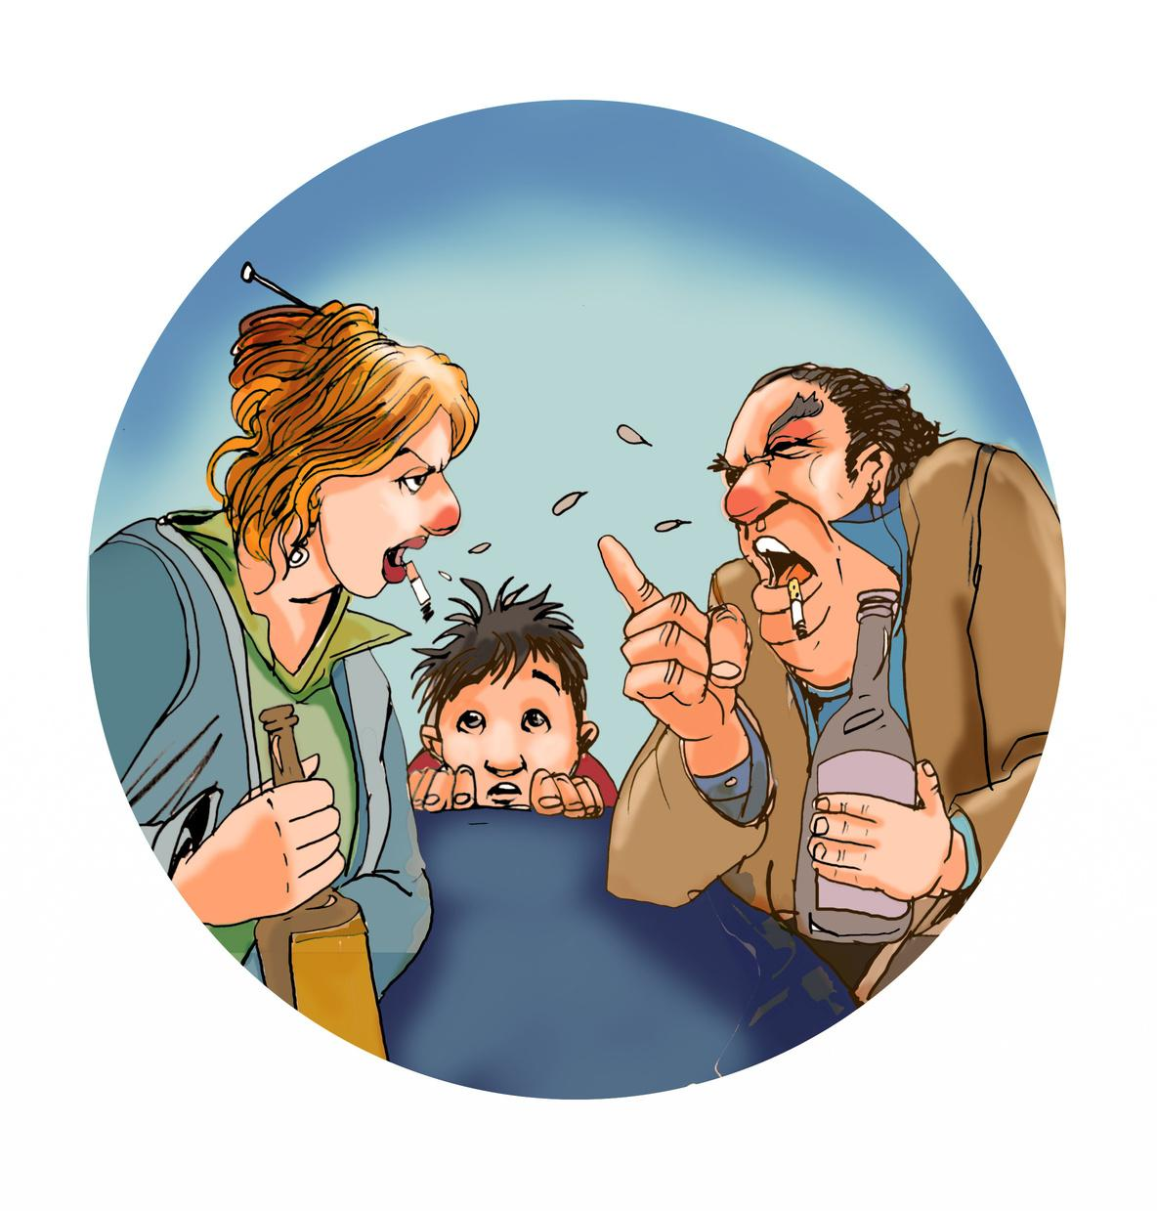
BASKICI TUTUMUN ÇOCUK ÜZERİNDEKİ ETKİSİ
YARDIM ISTEMEME/ISTEYEMEME
Şiddet ve baskıyı sorun çözme yöntemi olarak görme
Arkadaş ilişkilerinde sorunlar
Yalan
Korkuya dayalı bir iletişim
İçine kapanık yada saldırgan kişilik.

Slide 6
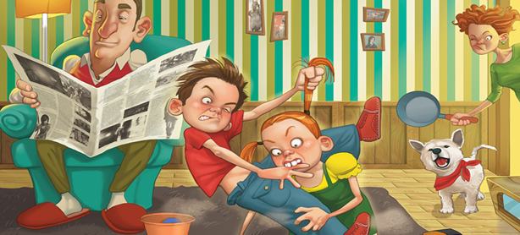
TAVİZKAR- GEVŞEK TUTUM
“Sen üzülme, ben hallederim…”

Slide 7
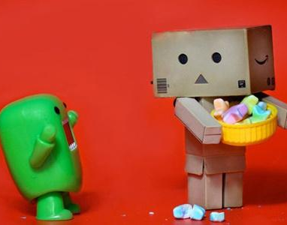
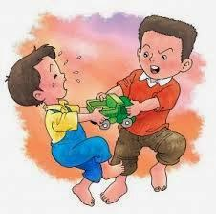
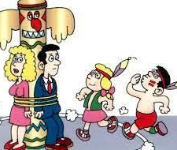
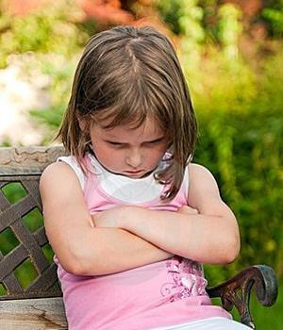
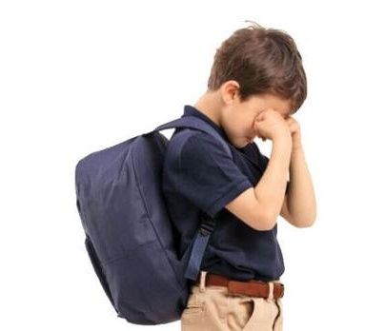
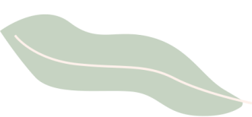
Tavizkar - Gevşek Tutumun
Çocuk Üzerinde Etkisi
İÇİNE KAPALI YA DA SALDIRGAN KİMLİK
SINIRLARI VE KURALLARI ANLAMAKTA ZORLANMA
AĞLAMA KRİZLERİ, DUYGU SÖMÜRÜLERİ
BENCİLLİK
İSTEKLERİ KARŞILANMADIĞINDA KÜSME

Slide 8
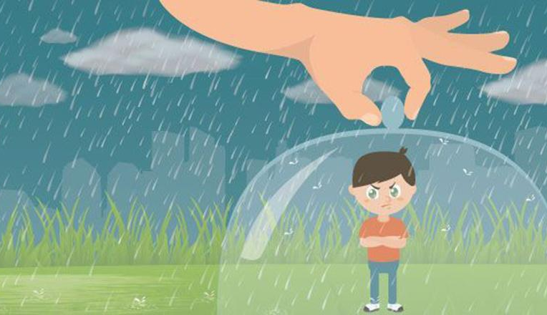
AŞIRI KORUYUCU TUTUM
"Aman yavrum sen yorulma,
ben yaparım..."

Slide 9
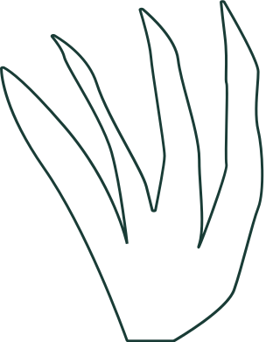
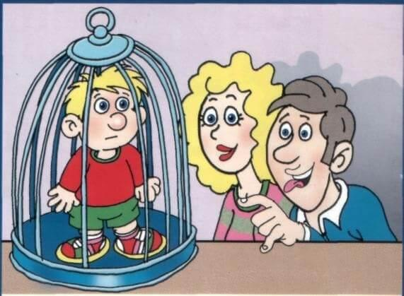
Aşırı Koruyucu Tutumun Çocuk Üzerinde Etkisi
Özbakım becerilerinde zorlanma
Olumsuz özgüven gelişimi
Anne baba olmadan hiçbir şey yapamama
Sorumluluk alamama
Sürekli yönlendirilmeyi bekleme
Tek başına ders çalışamama

Slide 10
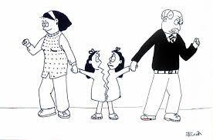
Tutarsız ve Kararsız Tutum
"Artık büyüdün "
"Sen anlamazsın daha yaşın küçük"
"Kocaman kız/adam oldun"

Slide 11
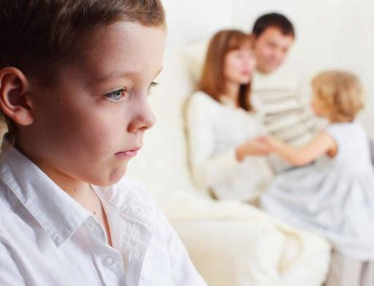
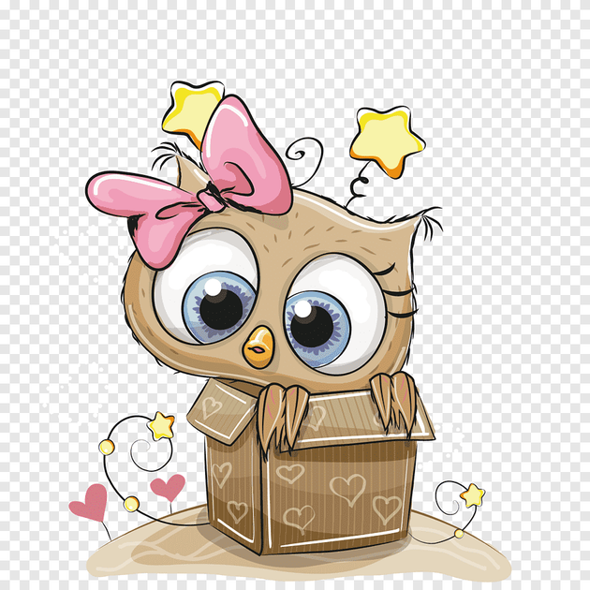
Tutarsız ve Kararsız Tutumun Çocuk Üzerinde Etkisi
Karar vermekte zorluk yaşama karar verememe
Kurallara uymama/esnek olan ebeveyni örnek gösterme
Gelişmemiş iyi kötü kavramı

Slide 12
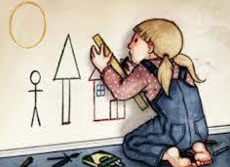
Mükemmeliyetçi Tutum
Neden 100 değil de 99 aldın!
Benim çocuğum hep en iyisini yapmalı!

Slide 13
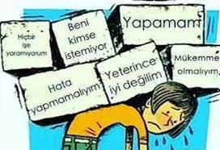
Mükemmeliyetçi Tutumun Çocuk Üzerinde Etkisi
 Kendini önemsiz ve değersiz hissetme
 Hayal kırıklığı
 Aşağılık duygusu
 Okul ve ders başarısızlığı
 Karşılaştırılmalarda uzaklaşmalar

Slide 14
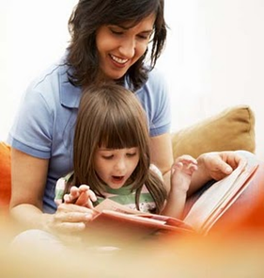
Demokratik Tutum
"Kararlarının sorumluluğu sana ait ama ihtiyaç duyarsan ben buradayım."

Slide 15
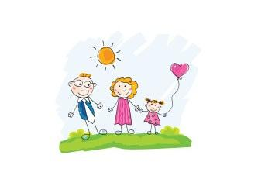
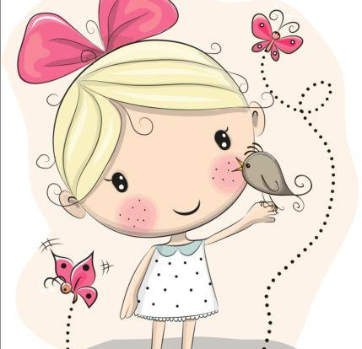
Demokratik Tutumun Çocuk
Üzerinde Etkisi
SAĞLIKLI İLETİŞİM KURABİLME
OLUMLU GÜVEN DUYGUSU
GELİŞMİŞ İÇ DENETİM
SORUMLULUK ALABİLME VE ÇABA GÖSTERME, YARDIM İSTEYEBİLME

Slide 16
2021-2022 EĞİTİM ÖĞRETİM YILI REHBERLİK VE PSİKOLOJİK DANIŞMA HİZMETLERİ İÇERİK HAZIRLAMA KOMİSYONU
DİNLEDİĞİNİZ İÇİN TEŞEKKÜR EDERİZ

